Slide 1





Slide 2




Slide 3


TRÒ CHƠI
ĐỐ BẠN

Slide 4
Đố gì,
đố gì?
Đố bạn,
đố bạn

Slide 5
80 000 : 4 = ?
20 000

Slide 6
5 000 x 6 =?
30 000

Slide 7
4 000 x 6 : 3 = ?
8 000

Slide 8

Hương Thảo – Zalo 0972.115.126
Notes:
Hương Thảo – Zalo 0972.115.126. Các nick khác đều là giả mạo, ăn cắp chất xám

Slide 9
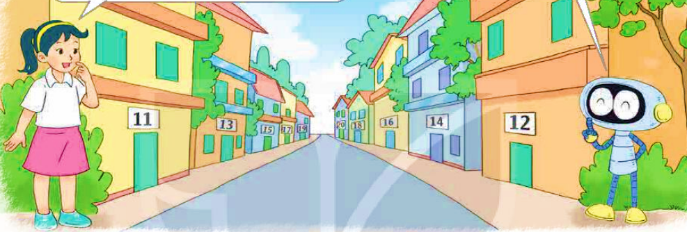
a)
Tớ thấy một bên phố ghi các số nhà 10, 12, 14, 16, 18… Bên kia thì ghi các số nhà 11, 13, 15, 17, 19…
Các số đó có đặc điểm gì nhỉ?
Để dễ tìm số nhà, người ta dùng các số chẵn (như 10, 12, 14, 16, 18…) để đánh số nhà ở một bên của dãy phố, bên còn lại người ta dùng các số lẻ ( như 11, 13, 15, 17, 19..)
Notes:
Chọn vào quả bí ngô để quay về slide chọn thử thách

Slide 10
b) Số chẵn, số lẻ
Số chia hết cho 2 là số chẵn
Số không chia hết cho 2 là số lẻ
Notes:
Hương Thảo – Zalo 0972.115.126. Các nick khác đều là giả mạo, ăn cắp chất xám

Slide 11

Có cách nào để dễ nhận biết số chẵn, số lẻ không nhỉ?
Nhận xét:
Các số có chữ số tận cùng 0, 2, 4, 6, 8 là các số chẵn. Ví dụ: 40, 72, 214, 96, 2 318…
Các số có chữ số tận cùng 1, 3, 5, 7 là các số lẻ. Ví dụ: 31, 73, 615, 107, 1 909…

Slide 12
0 | 1 | 2 | 3 | 4 | 5 | 6 | 7 | 8 | 9
10 | 11 | 12 | 13 | 14 | 15 | 16 | 17 | 18 | 19
20 | 21 | 22 | 23 | 24 | 25 | 26 | 27 | 28 | 29
30 | 31 | 32 | 33 | 34 | 35 | 36 | 37 | 38 | 39
40 | 41 | 42 | 43 | 44 | 45 | 46 | 47 | 48 | 49
50 | 51 | 52 | 53 | 54 | 55 | 56 | 57 | 58 | 59
60 | 61 | 62 | 63 | 64 | 65 | 66 | 67 | 68 | 69
70 | 71 | 72 | 73 | 74 | 75 | 76 | 77 | 78 | 79
80 | 81 | 82 | 83 | 84 | 85 | 86 | 87 | 88 | 89
90 | 91 | 92 | 93 | 94 | 95 | 96 | 97 | 98 | 99
100
Bảng số chẵn từ 0 đến 100

Slide 13
0 | 1 | 2 | 3 | 4 | 5 | 6 | 7 | 8 | 9
10 | 11 | 12 | 13 | 14 | 15 | 16 | 17 | 18 | 19
20 | 21 | 22 | 23 | 24 | 25 | 26 | 27 | 28 | 29
30 | 31 | 32 | 33 | 34 | 35 | 36 | 37 | 38 | 39
40 | 41 | 42 | 43 | 44 | 45 | 46 | 47 | 48 | 49
50 | 51 | 52 | 53 | 54 | 55 | 56 | 57 | 58 | 59
60 | 61 | 62 | 63 | 64 | 65 | 66 | 67 | 68 | 69
70 | 71 | 72 | 73 | 74 | 75 | 76 | 77 | 78 | 79
80 | 81 | 82 | 83 | 84 | 85 | 86 | 87 | 88 | 89
90 | 91 | 92 | 93 | 94 | 95 | 96 | 97 | 98 | 99
100
Bảng số lẻ

Slide 14



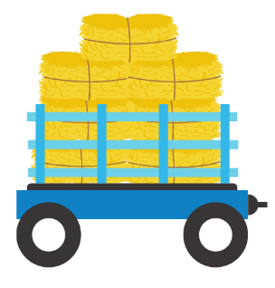

Ứng dụng của số chẵn, số lẻ trong cuộc sống

Slide 15
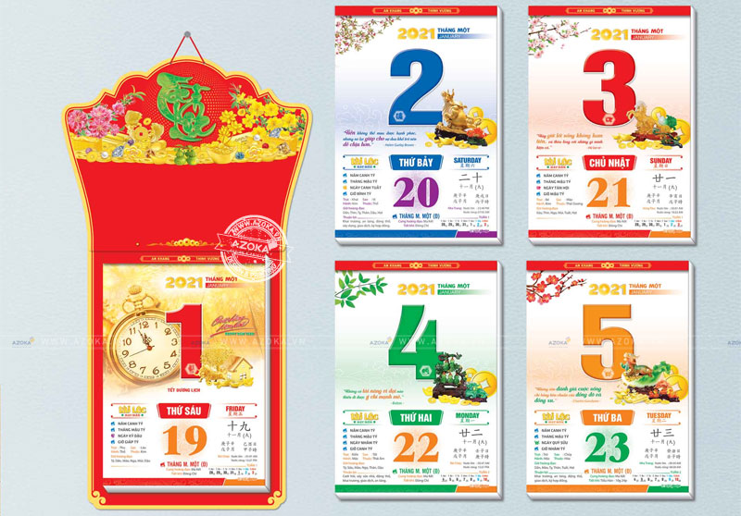

Slide 16
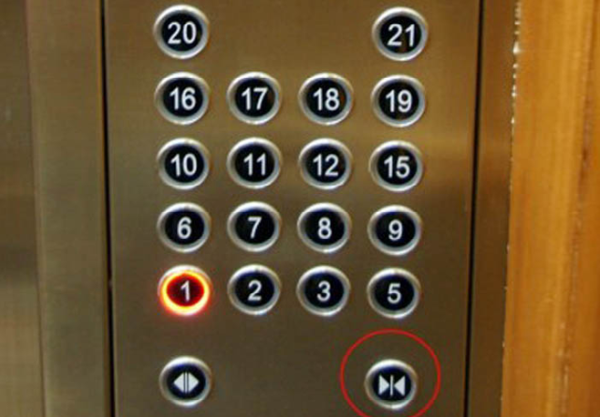

Slide 17
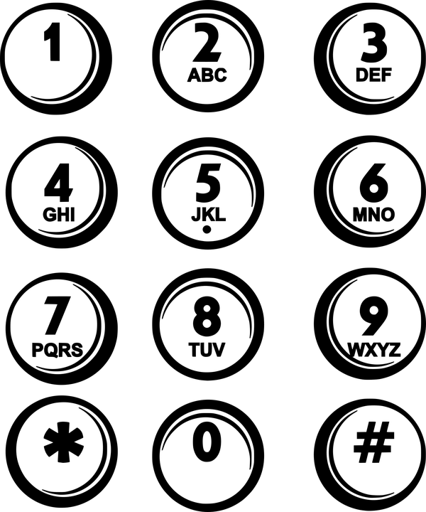
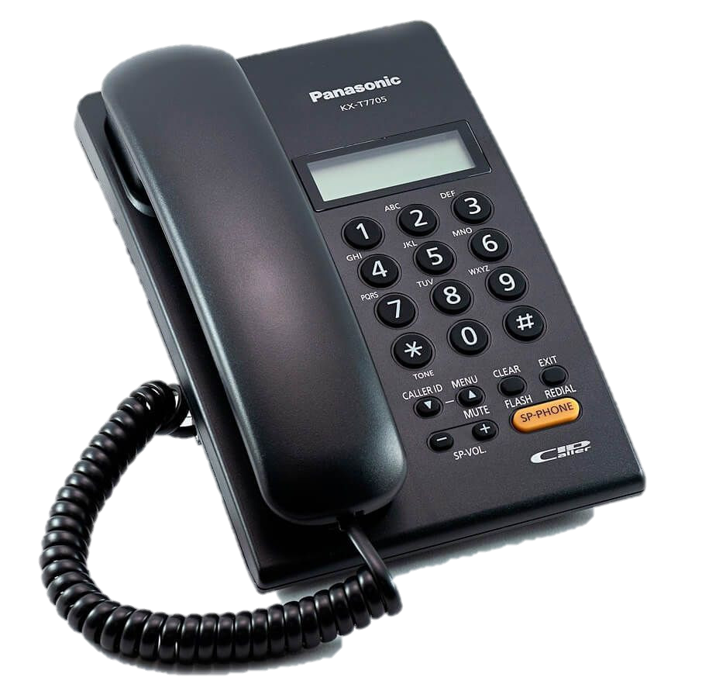

Slide 18
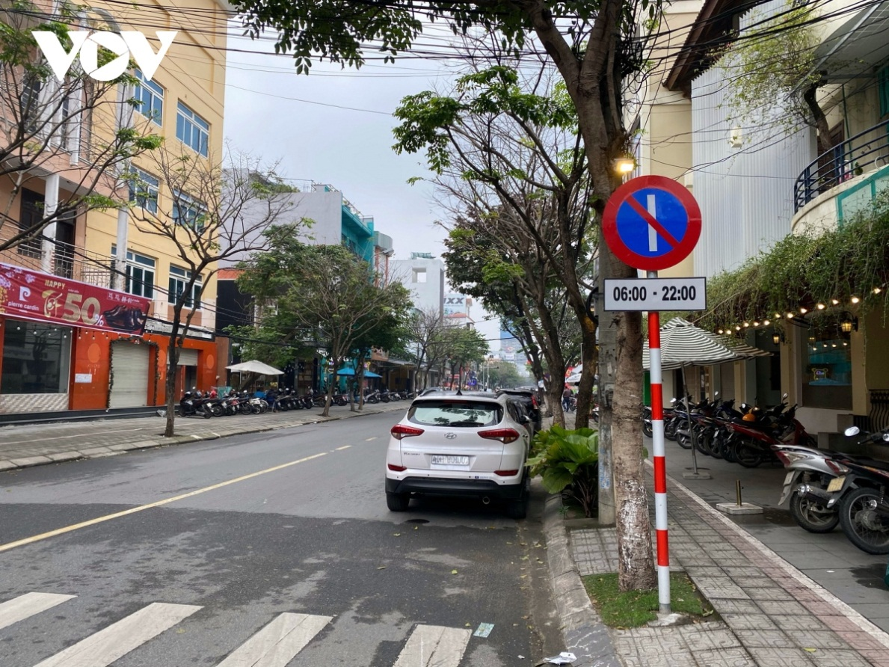
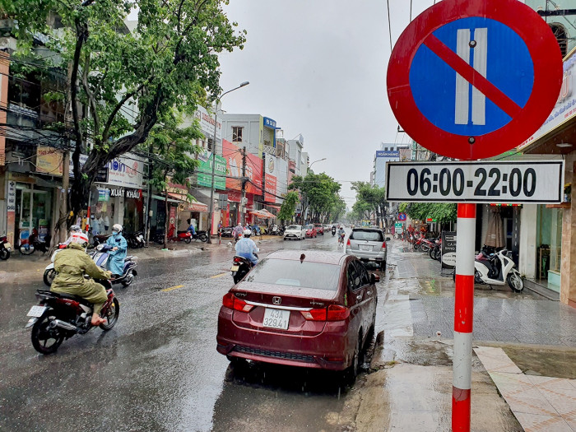
Biển báo P.131b - Cấm đỗ xe ngày lẻ (trái) và Biển báo P.131c - Cấm đỗ xe ngày chẵn.

Slide 19

HOẠT ĐỘNG

Slide 20


Thử thách 1: Thu hoạch dưa hấu
Các em hãy hoàn thành bài tập 1 để giúp bác nông dân thu hoạch được những trái dưa hấu to tròn này nhé!

Slide 21
1. Trong các số dưới đây số nào là số chẵn, số nào là số lẻ?
Số chẵn
Số lẻ
12
315
108
71
194
656
649
72
113
107
Notes:
Hương Thảo – Zalo 0972.115.126. Các nick khác đều là giả mạo, ăn cắp chất xám

Slide 22


Chúc mừng bạn đã thu hoạch xong vườn dưa hấu

Slide 23


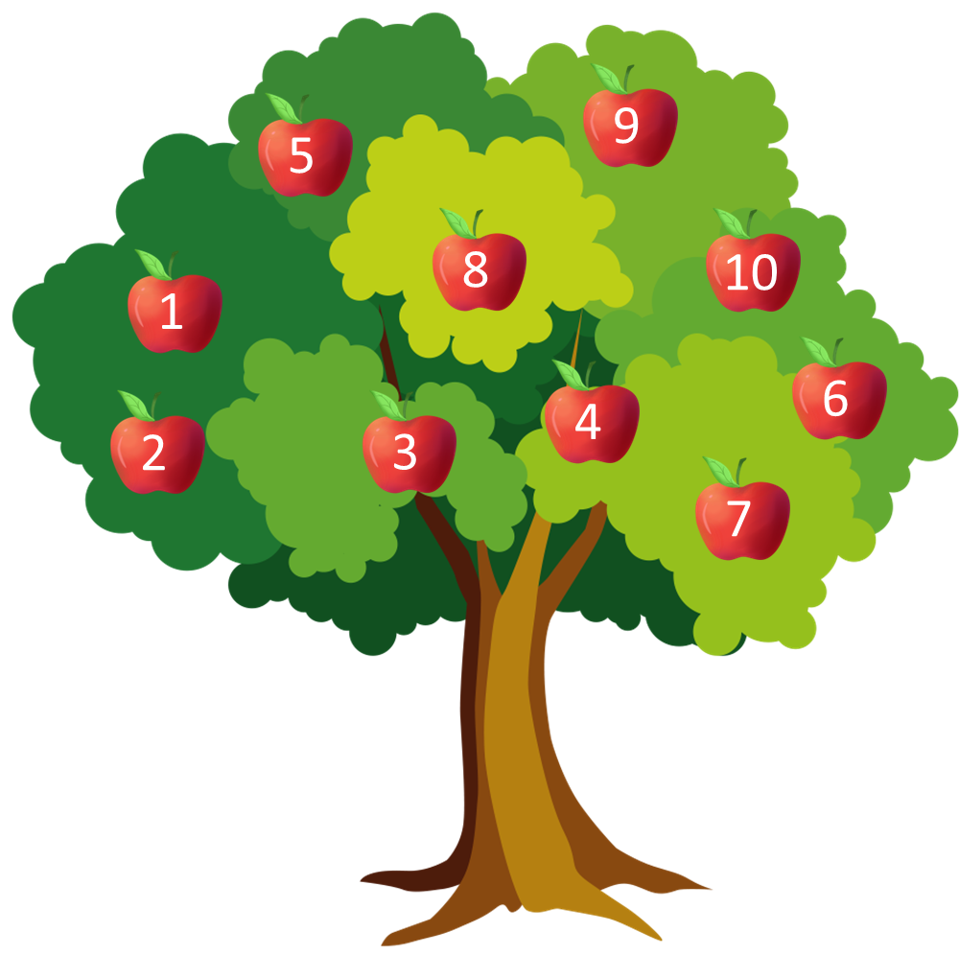


Thử thách 2: Thu hoạch táo
Những trái táo thơm ngon trên cây đã chín rồi, để giúp bác nông dân thu hoạch các em hãy hoàn thành bài tập số 2 nhé!

Slide 24













2. Nêu các số chẵn, số lẻ trong tia số dưới đây.
Hương Thảo – Zalo 0972.115.126
0
Số chẵn
Số lẻ
Notes:
Hương Thảo – Zalo 0972.115.126. Các nick khác đều là giả mạo, ăn cắp chất xám

Slide 25


Cảm ơn các bạn đã giúp mình thu hoạch táo nhé!

Slide 26
CỦNG CỐ

Slide 27



Hoàn thành thử thách cuối cùng để giúp mình chất hoa quả lên xe nhé!

Slide 28



A. Số chẵn
B. Số lẻ

Slide 29


A. Số chẵn
B. Số lẻ

Slide 30


Chúc mừng bạn đã hoàn thành các thử thách ngày hôm nay!
Hương Thảo – Zalo 0972.115.126

